Slide 1
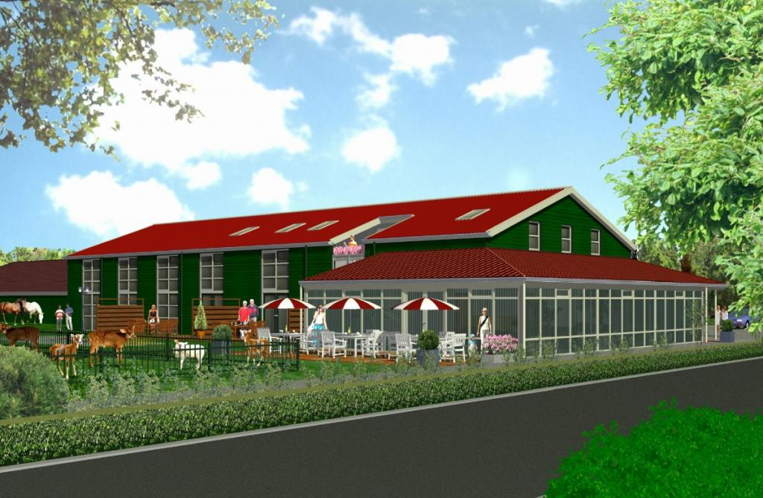
FoodHub
Farmhack

Slide 2
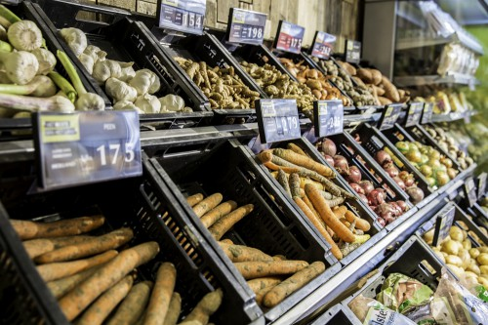
Biologische verse producten uit de regio
Gesitueerd aan de rand van de stad, bij de stadslanderijen
Fysieke en digitale distributie
Producten uit de stadsrand
En ring van +/- 25 km rond Zwolle
Gericht op inwoners en andere afnemers in de gemeente Zwolle
Concept wordt als blueprint aangeboden en kan op andere plaatsen ook gerealiseerd worden
Groente, fruit, vlees, kaas, etc.

Slide 3
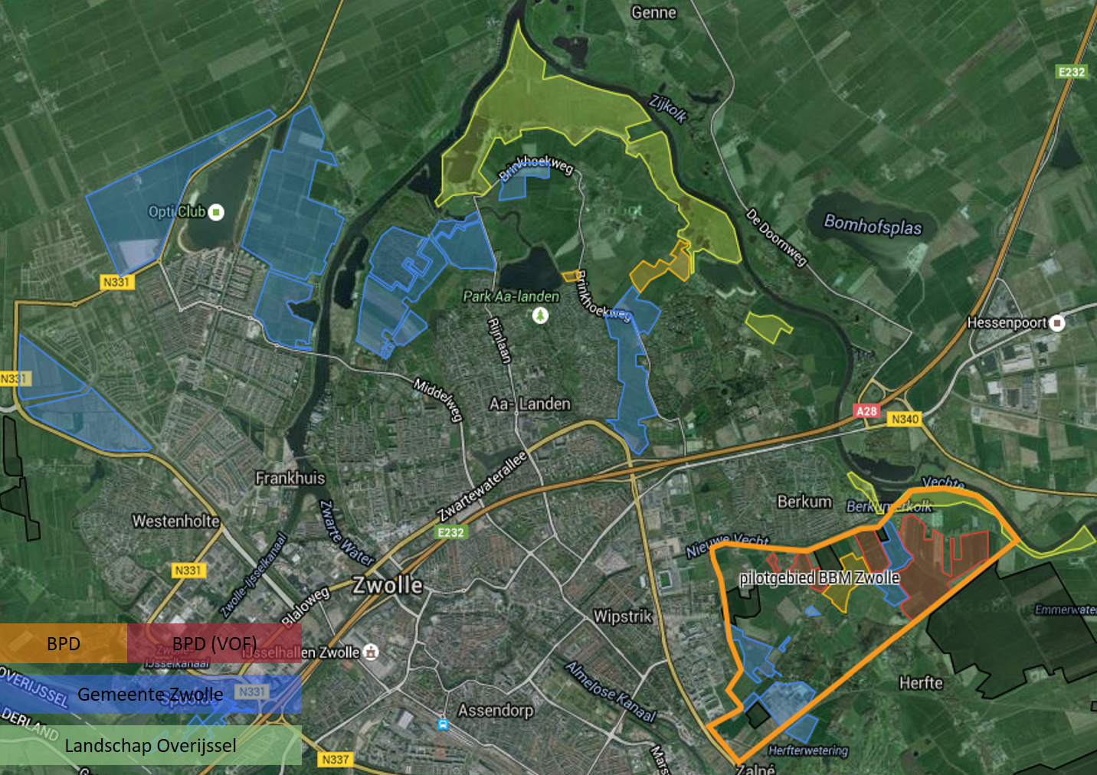
Standsrand 1e ring

Slide 4
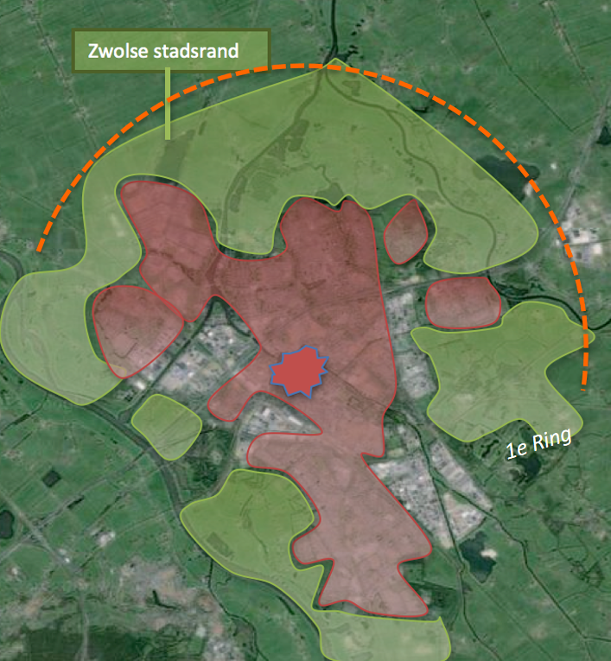
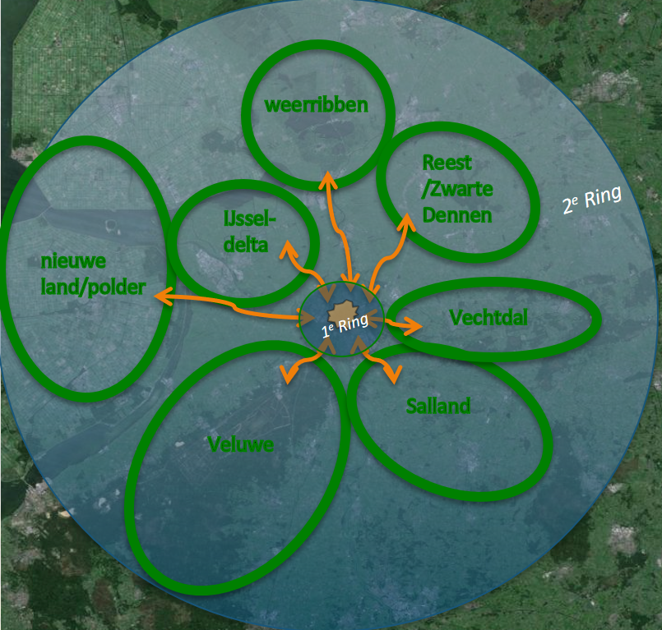
Regio

Slide 5

Doel
Verbinden van aanbod en vraag
Coöperatief
Efficiënt
Korte keten
Beleving
DataHub
Open voor derden
Ontzorging en automatisering
Marktaandeel en omzet
Margevergroting

Slide 6
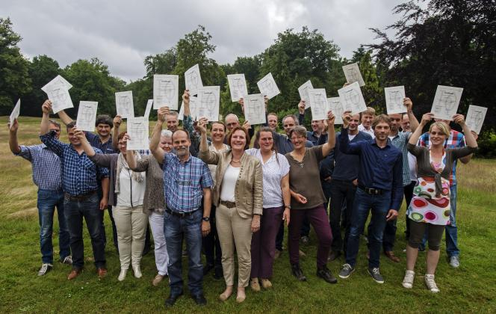
Coöperatief
De FoodHub is een van de samenwerkende boeren. Zij zijn mede-eigenaar van de vof, of hebben aandelen.
Producten in de FoodHub blijven van de boer, er is dus geen sprake van inkoop
Bij verkoop van producten vanuit de hub krijgt de boer een afgesproken prijs
De boer krijgt winstdeling uit de hub
Boeren verplichten zich om zowel goederen als data aan te hub te leveren
De hub maakt afspraken met boeren over te verbouwen gewassen en het houden van vee
De hub coördineert het totale aanbod en zorgt voor een gevarieerd en breed assortiment aan producten
De hub verzamelt, sorteert en verpakt de producten

Slide 7

Efficiënt
Boeren hebben 1 aanspreekpunt, 1 afnemer
Dus 1 transporteur die op afgesproken momenten langskomt
Ze kunnen focussen op hun core business
Geen ingewikkeld leverproces / applicatie per afnemer
Ze hoeven dus niet contact te onderhouden met:
EKO-winkels
Supermarkten
Standslanderij Box
Boerderijwinkels
Distributiepartijen (Willen & Drees)
Afnemers hebben 1 aanspreekpunt voor verse producten uit de regio
Ze hoeven dus geen contacten te onderhouden met tientallen boeren
Al het aanbod van bijvoorbeeld broccoli uit de hele regio onder 1 dak

Slide 8
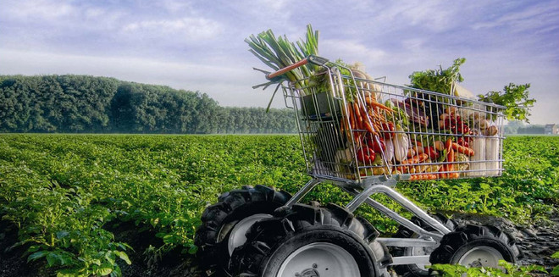
Korte keten
Geen tussenhandel
Geen distributie door derden van boeren naar de hub
De hub is groothandel, opslag en winkel in 1
De hub is coöperatief: de boeren verdienen uiteindelijk meer dan in ‘traditionele’ ketens, maar de kosten voor de hele keten zijn lager.

Slide 9
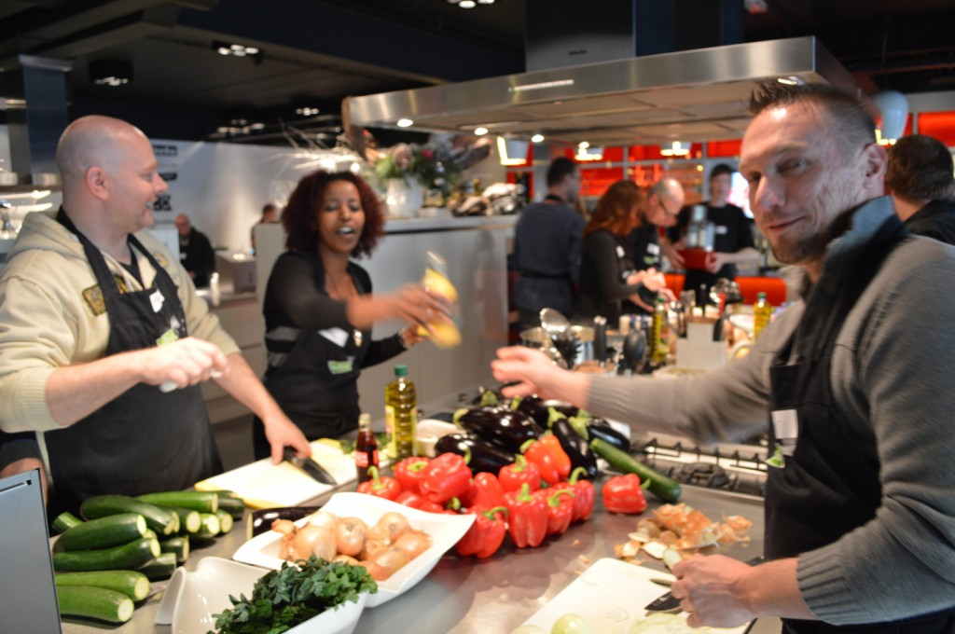
Beleving
Mooie presentatie van producten in de winkel
Koks en verwerkers geven workshops en verkopen bereide producten
Bijvoorbeeld worsten maken, kaas maken, barbecueën, etc.
Maaltijdboxen worden ter plekke samengesteld
Deze kunnen ter plaatse gekocht worden
Of vooraf besteld
Of aan huis geleverd
Op touchscreens wordt informatie over producten getoond.
Met 1 tap zie je de laatste foto’s van de boer, blogjes (denk aan een soort facebook/instagram feed van een boer/product).
Op de mobiele app: updates, notificaties en productschermen
De app heeft een soort fb/instagram feed als geheel en per product/boer

Slide 10
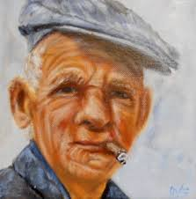
DataHub, boeren
Boeren leveren data aan de hub
Aanbod geoogste producten
Verwachte oogst korte termijn
Verwachte oogst langere termijn
Foto’s, korte blogs, ed.
Levering van data is verplicht
Boeren machtigen de hub voor levering aan andere partijen
Geautomatiseerd of handmatig
Via Crop-R
Via Boer en Bunder
Handmatig online
Mondeling aan coördinator van de hub

Slide 11
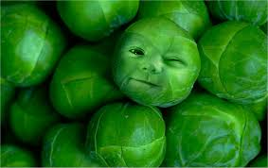
DataHub, consumenten
Consumenten leveren data
Door voorkeuren aan te geven op touchscreens in de vakken in de winkel
Door voorkeuren aan te geven in (mobiele) apps
Door online te bestellen (losse producten en ‘boxen’)
Voorbeelden
Op het touchscreen wordt middels een foto en tekst gemeld dat volgende week de spruiten in het schap liggen. De klant kan op een grote ‘like’ button tappen om aan te geven hierin geïnteresseerd te zijn.
De mobiele app geeft een notificatie dat vrijdag verse asperges beschikbaar zijn. De klant kan in de app een ‘like’ geven of direct een bestelling plaatsen
Voorkeuren worden bewaard en gebruikt voor voorspellingen voor volgende jaren

Slide 12
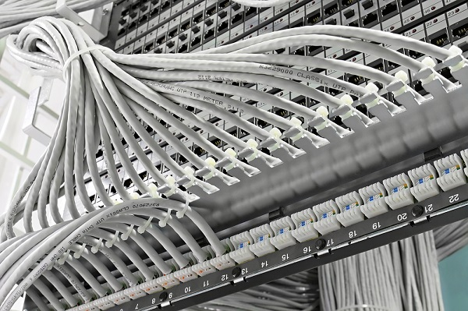
DataHub, techniek en koppelingen
De DataHub kent entiteiten voor o.a. producten (in bulk en consumenteneenheden), herkomst, meta-data, toekomstige oogsten/slachten
De hub koppelt met zoveel mogelijk externe systemen: Crop-R, Boer en Bunder, AgroVision, etc.
Data kan ook handmatig ingevoerd worden, aangeleverd worden per mail of mondeling gecommuniceerd worden aan de coördinator
De hub concretiseert en standaardiseert de data
Data uit verschillende systemen wordt op uniforme manier verwerkt, opgeslagen en aangeboden
De hub bestaat in de cloud en wordt ontsloten door (RESTful) webservices
Backend is bijvoorbeeld Azure

Slide 13
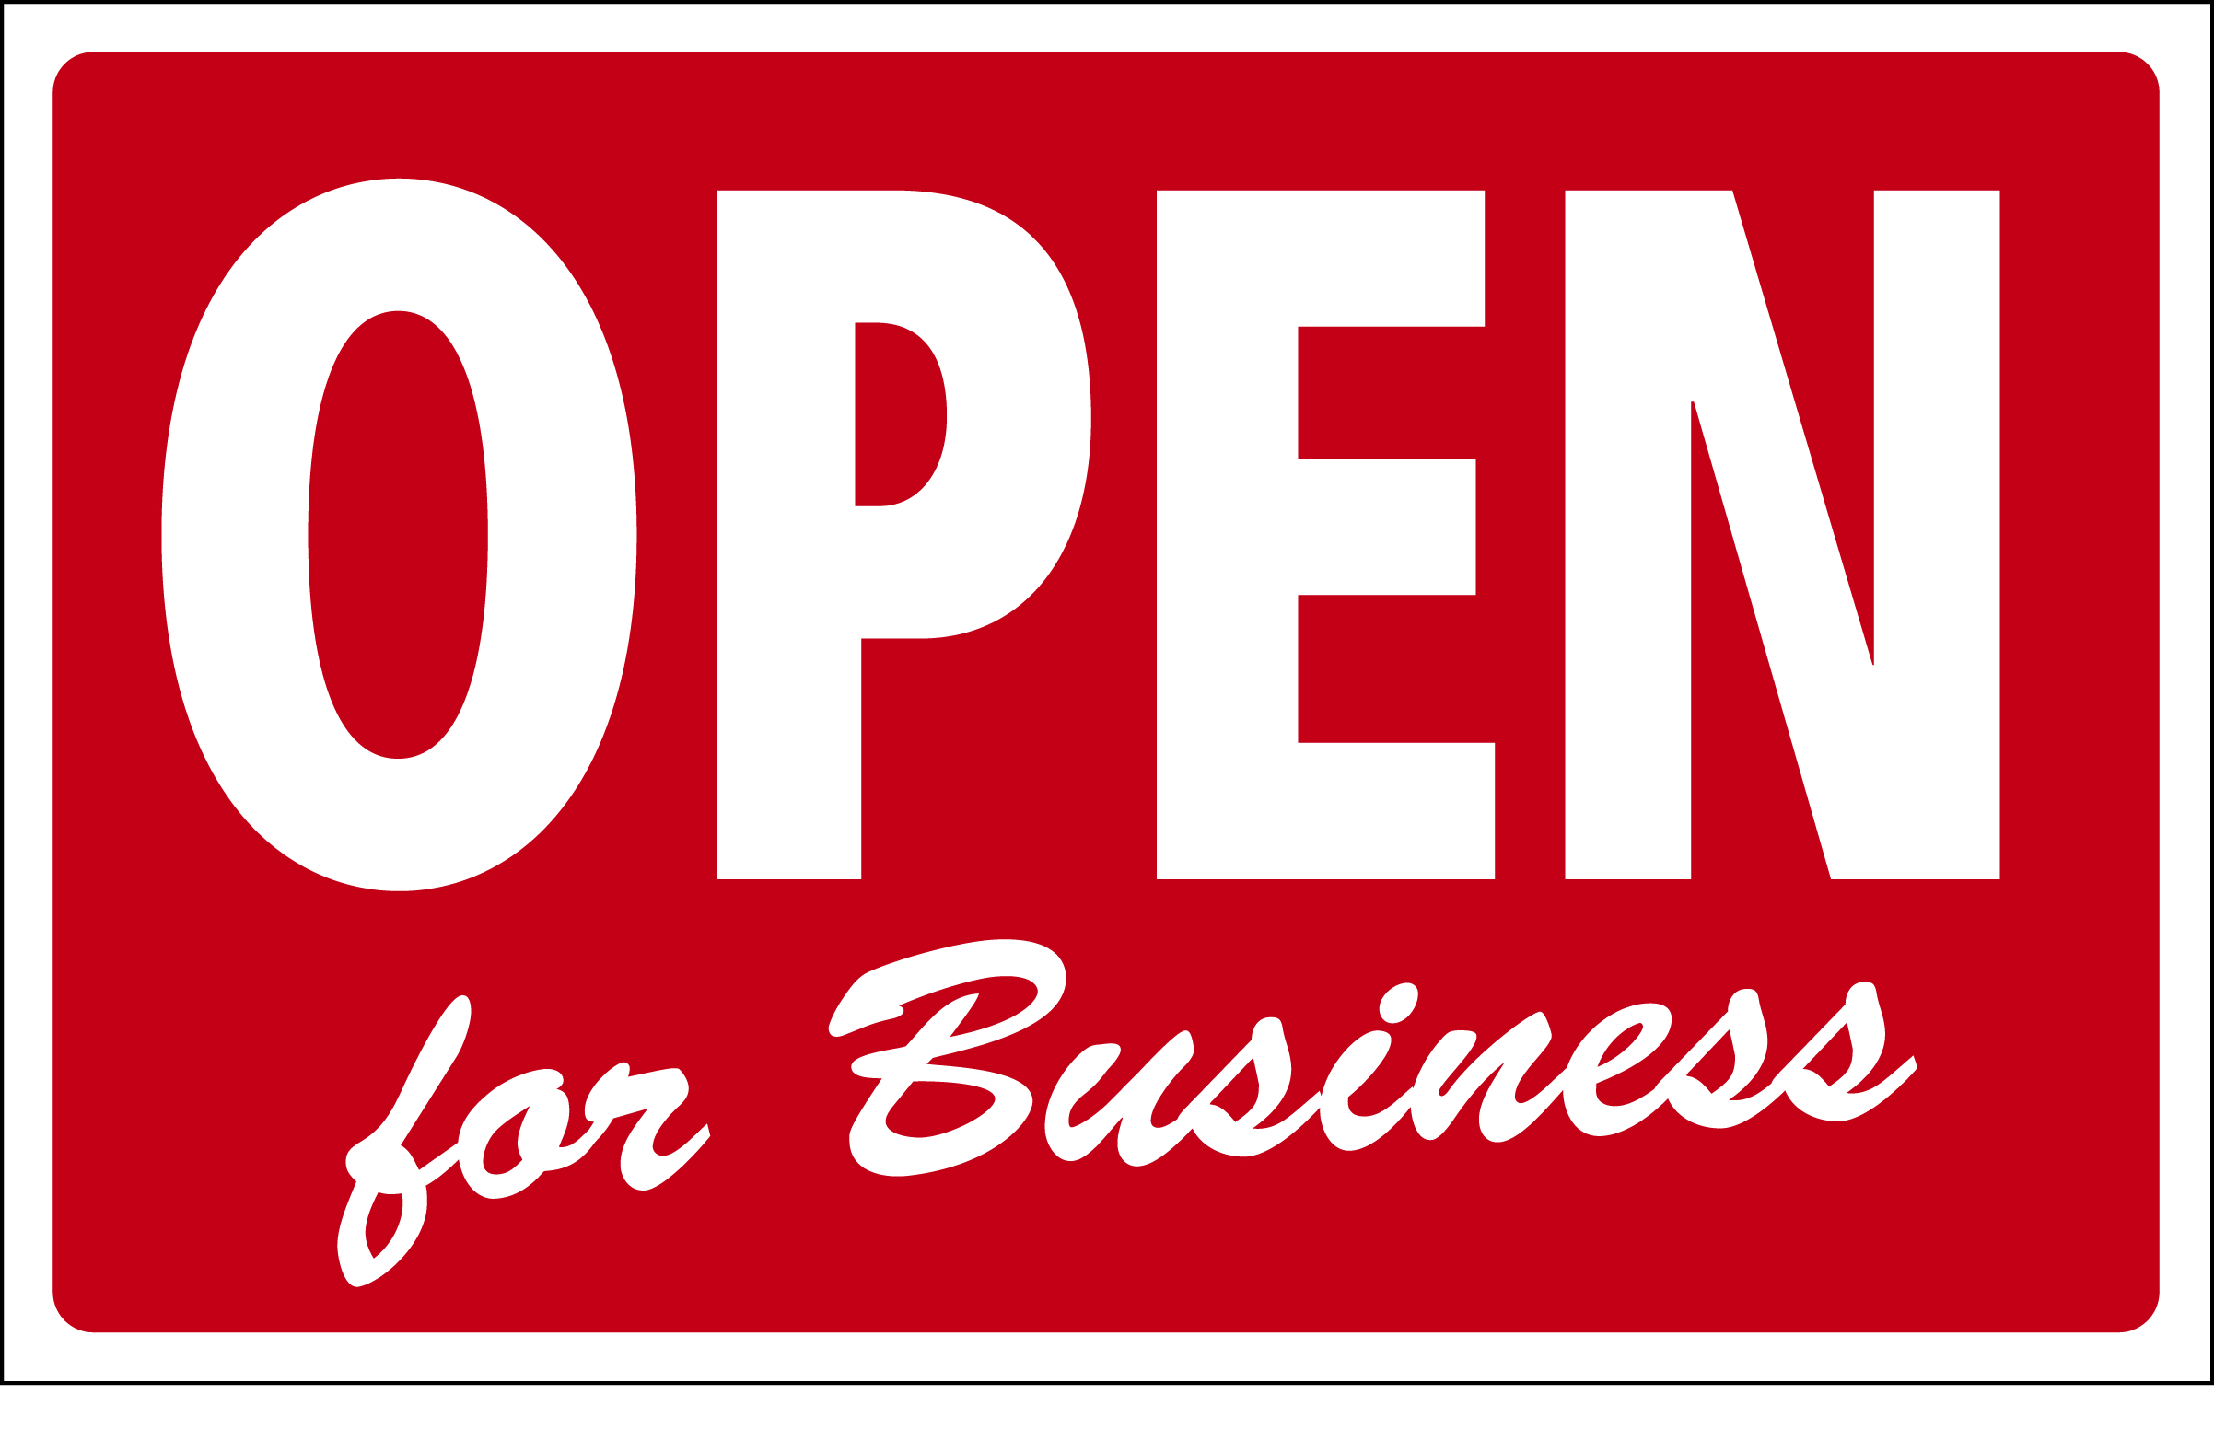
Open voor derden
De hub fungeert als distributiepunt voor goederen aan
Horeca
Supermarkten
Biowinkels
Maaltijdbox-leveranciers
Verwerkers
De hub levert data aan
Zie boven, en:
Diverse apps (boodschappenlijsten, social media, regio-promotie)
Voor gebruik van de data worden contracten gesloten
Niet nodig te onderhandelen met individuele boeren
Data aan afnemers gratis, aan anderen tegen betaling

Slide 14
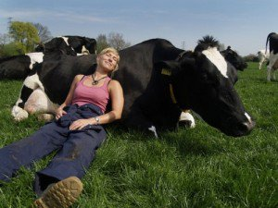
Ontzorging en automatisering
De hub ontzorgt deelnemende boeren en helpt ze bij automatisering
Hub neemt verantwoordelijkheid bij aansluiting data
Hub organiseert hulp bij implementatie van Crop-R
Hub organiseert workshops en informatiebijeenkomsten over automatisering die zinvol is bij efficiënt en ecologisch verantwoord ondernemen
Gericht op efficiëntie, verantwoorde schaalvergroting, ketenintegratie

Slide 15
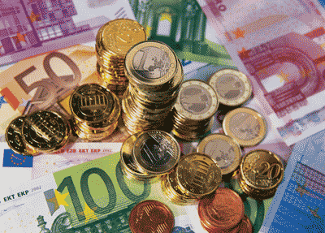
Marktaandeel en omzet
Markt, marktaandeel, inkomsten
Gemeente heeft ongeveer 130.000 inwoners
55.000 huishoudens
Besteding aan verse producten ongeveer 30 euro per huishouden p/wk
De FoodHub streeft naar 10% marktaandeel daarvan over 5 jaar
Dat betekent een omzet van 8,5 miljoen per jaar, 715.000 per maand
Er wordt gestreefd naar een gemiddelde brutomarge van 25%
Daarvan moet huur, personeel, transport ICT en marketing betaald worden
Resterende winst kan geïnvesteerd worden in groei of komt ten goede aan boeren
Investering
Relatief kleinschalig beginnen: opslag, distributie en winkel in een (voormalige) boerderij: investering circa 50.000 euro + 1000 euro p/m + 4000 euro personeel
DataHub ontwikkelen circa 10.000 euro, aansluiting per boer circa 500 euro

Slide 16
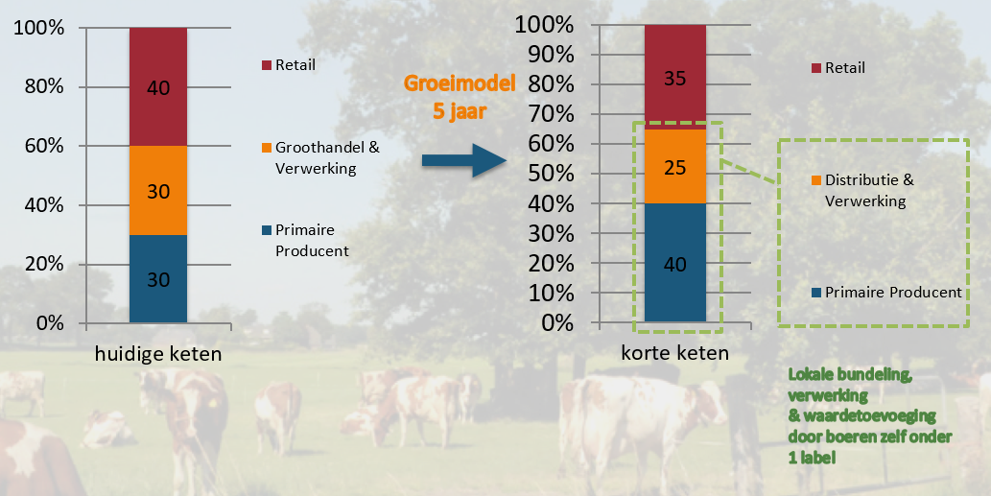
Margevergroting

Slide 17

Vragen?

